Slide 1
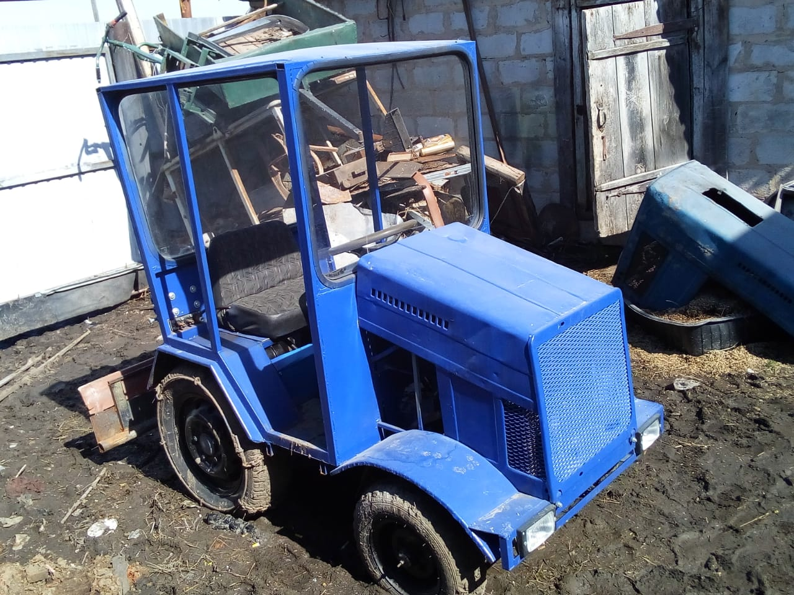
Мини-трактор «Рысь»
Муниципальное бюджетное учреждение дополнительного образования «Центр детского творчества Новошешминского муниципального района
Республики Татарстан»
Выполнил:
ученик 4 класса
Хорьков Сергей
ID номер: 74
Научный руководитель:
Хорьков Павел Анатольевич
с. Новошешминск, 2019 г.

Slide 2
Аннотация
Данный мини-трактор обладает миниатюрными размерами, высокой манёвренностью за счёт габаритов, большого угла управляемых колес и раздельной системы тормозов левого/правого ведущего колеса.

Slide 3
Обоснование проблемы
Модельный ряд тракторов на российском рынке представлен довольно таки широко. Особую нишу занимают среди них китайские производители. Заманчивые предложения есть и у российских производителей, но существенным недостатком во всех этих предложениях является очень высокая цена как на готовые изделия, так и на запасные части. Так же есть определенные проблемы с агрегатированием этих тракторов, т.е. все прицепные и навесные агрегаты отличаются очень высокой ценой и невысокой производительностью.
В связи с вышеперечисленным, имея произ-водственную необходимость, т.к. мы имеем личное подсобное хозяйство и домашних животных, было решено построить мини-трактор, который так необходим, собственными силами в домашних условиях.
Представленный проект как раз об этом.

Slide 4
Цель и задачи проекта
Цель: создать мини-трактор с заданными техническими характеристиками.
Задачи:
1. Определить требования, предъявляемые к трактору;
2. Подобрать узлы и агрегаты для будущего трактора;
3. Собрать мини-трактор.

Slide 5
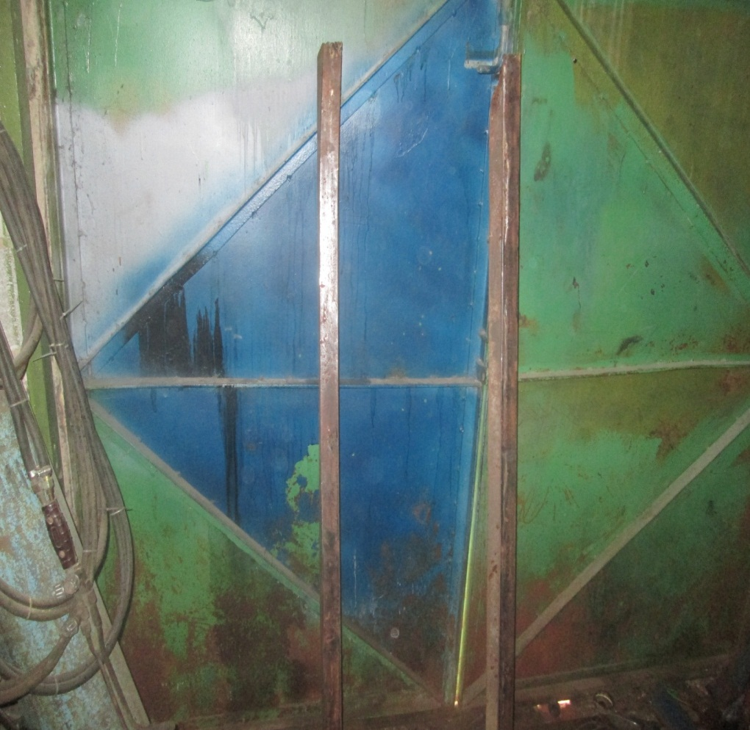
Схема сборки
За основу была изготовлена самодельная рама из швеллера размером 100*50 мм.

Slide 6
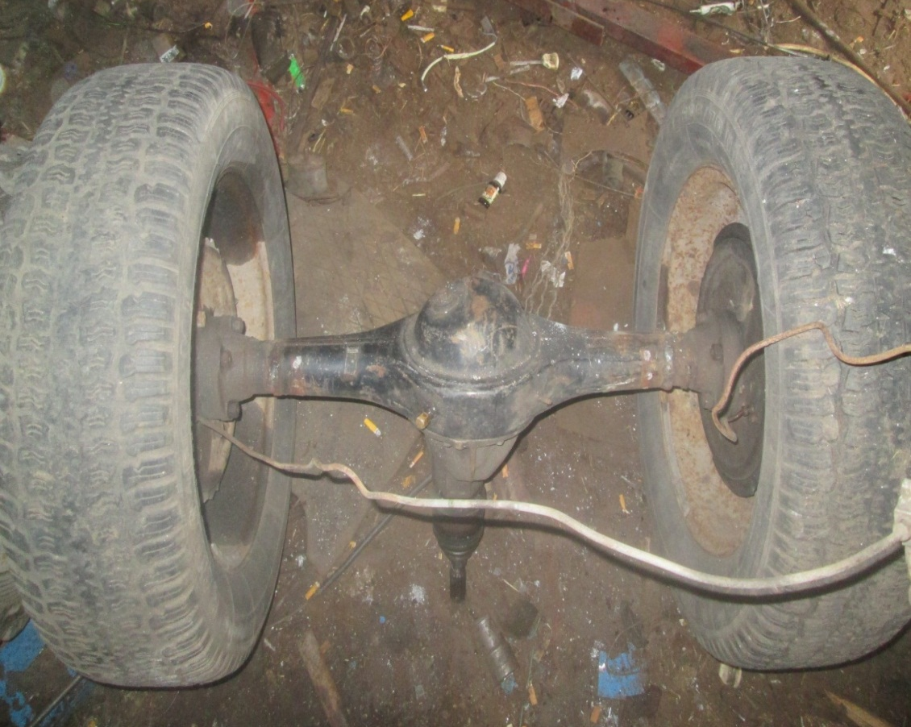
Схема сборки
На нее установлен задний ведущий мост от автомобиля Нива с укороченными по ширине чулками по 300 мм с каждой стороны.

Slide 7
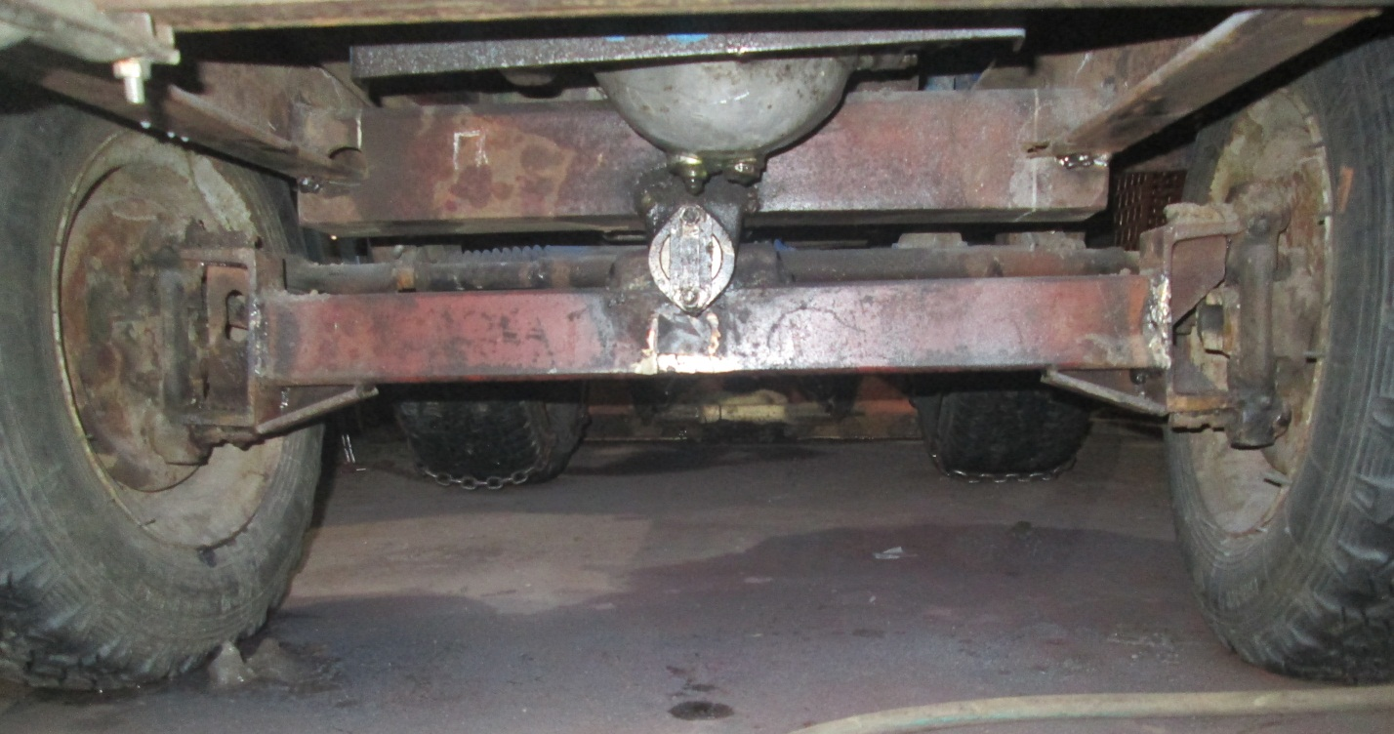
Схема сборки
Передний управляемый мост разработан индивидуально под этот трактор, в котором использованы ступицы от классики, колеса от сельхоз-машин.

Slide 8
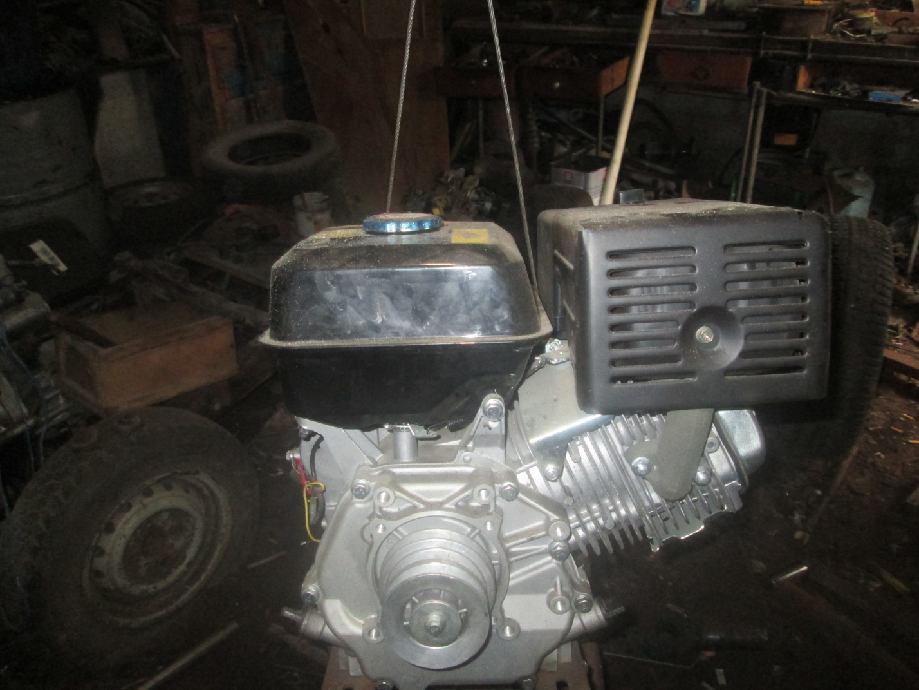
Схема сборки
Двигатель приобретен новый, китайского производства, мощность 13 л.с., 4-хтактный.

Slide 9
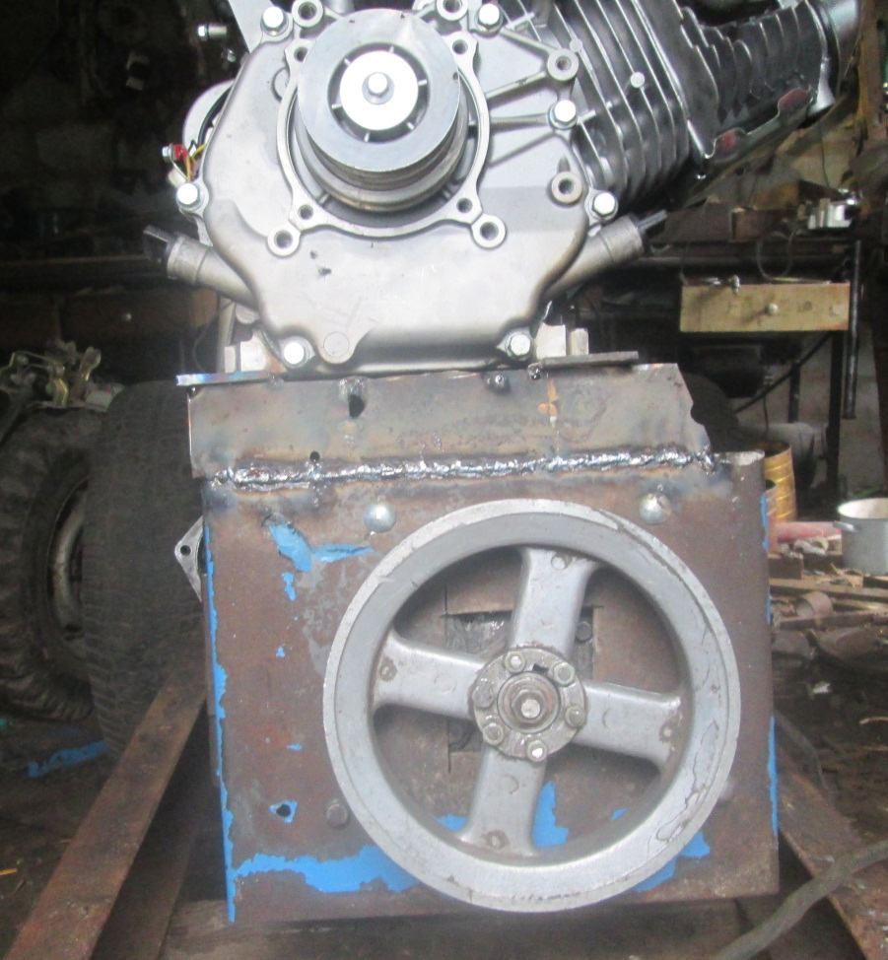
Схема сборки
На двигателе был изготовлен специальный шкиф для ременной передачи.

Slide 10
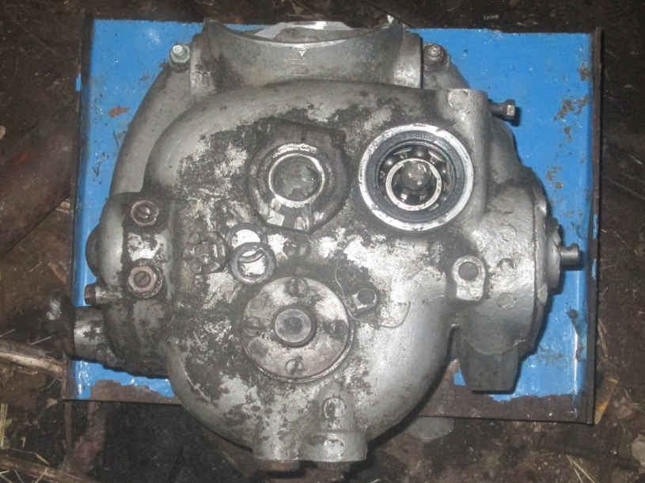
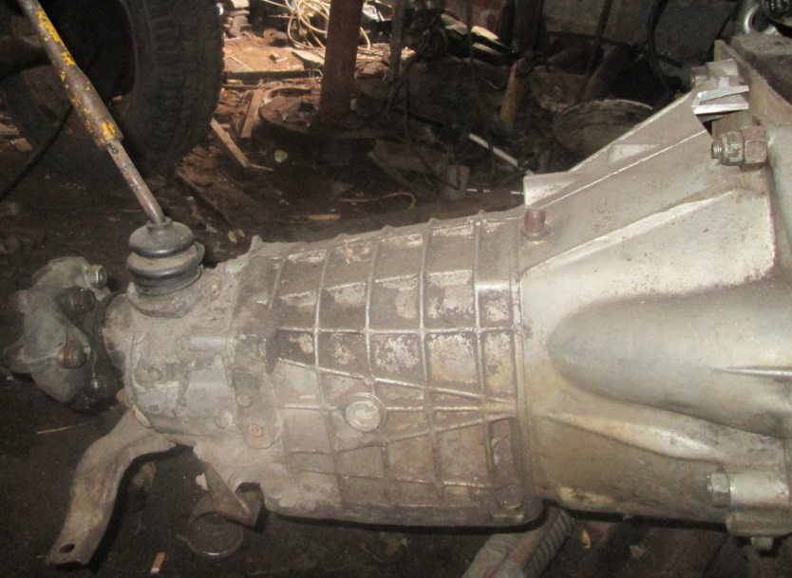
Схема сборки
Также, на трактор установлены две КПП для широкого диапазона изменения скорости движения и тягового усилия.
Первая коробка от мотоцикла «Урал», вторая – от ВАЗ-2106.

Slide 11
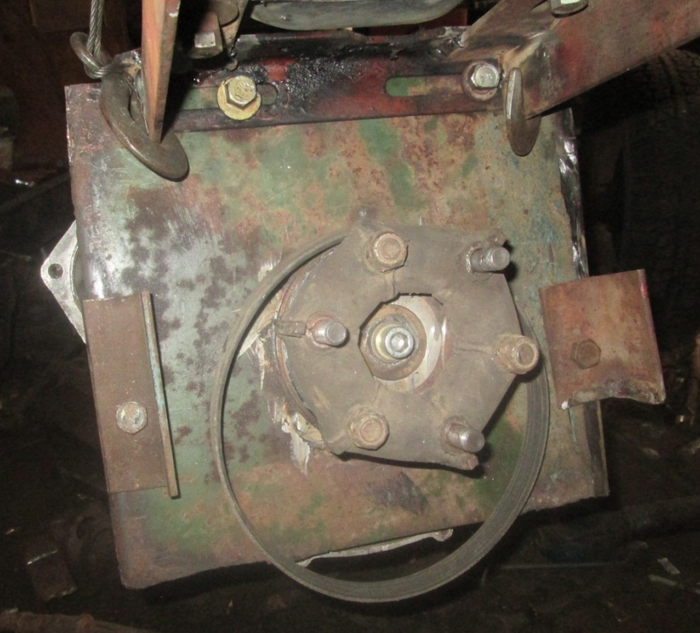
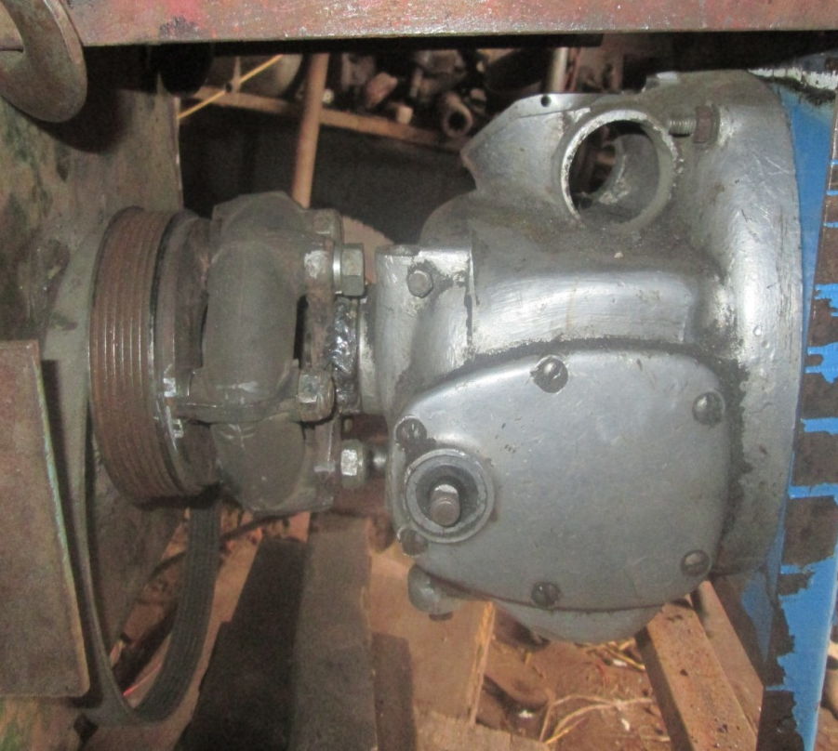
Схема сборки
Соединены между собой мягким соединением.
Сцепление выполнено отдельно от коробки передач.

Slide 12
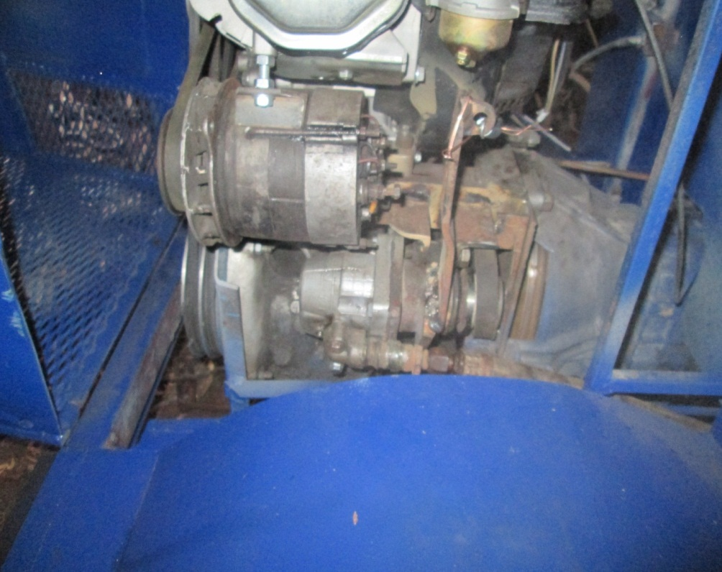
Схема сборки
Гидравлическая система выполнена таким образом, что при выжатом сцеплении и временной остановке, она продолжает работать, т.е. гидравлический насос НШ-10 находится в постоянном отключаемом зацеплении, т.е. при необходимости его можно отключить.

Slide 13
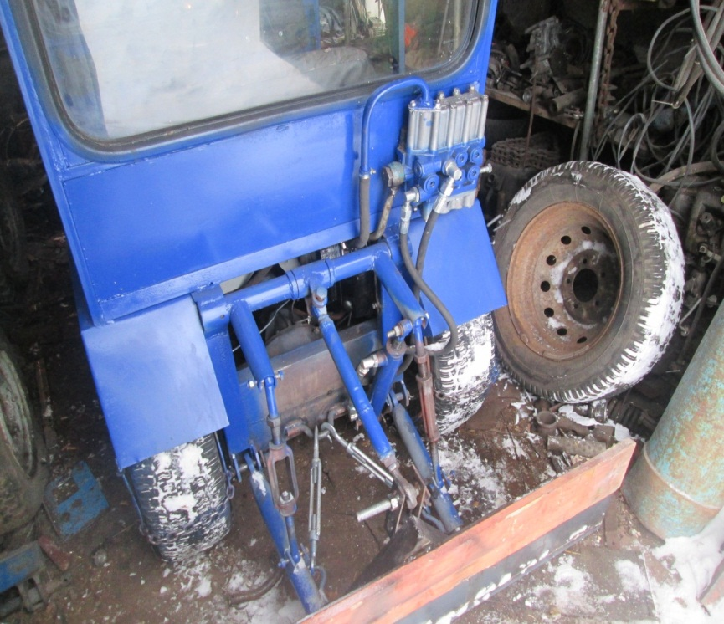
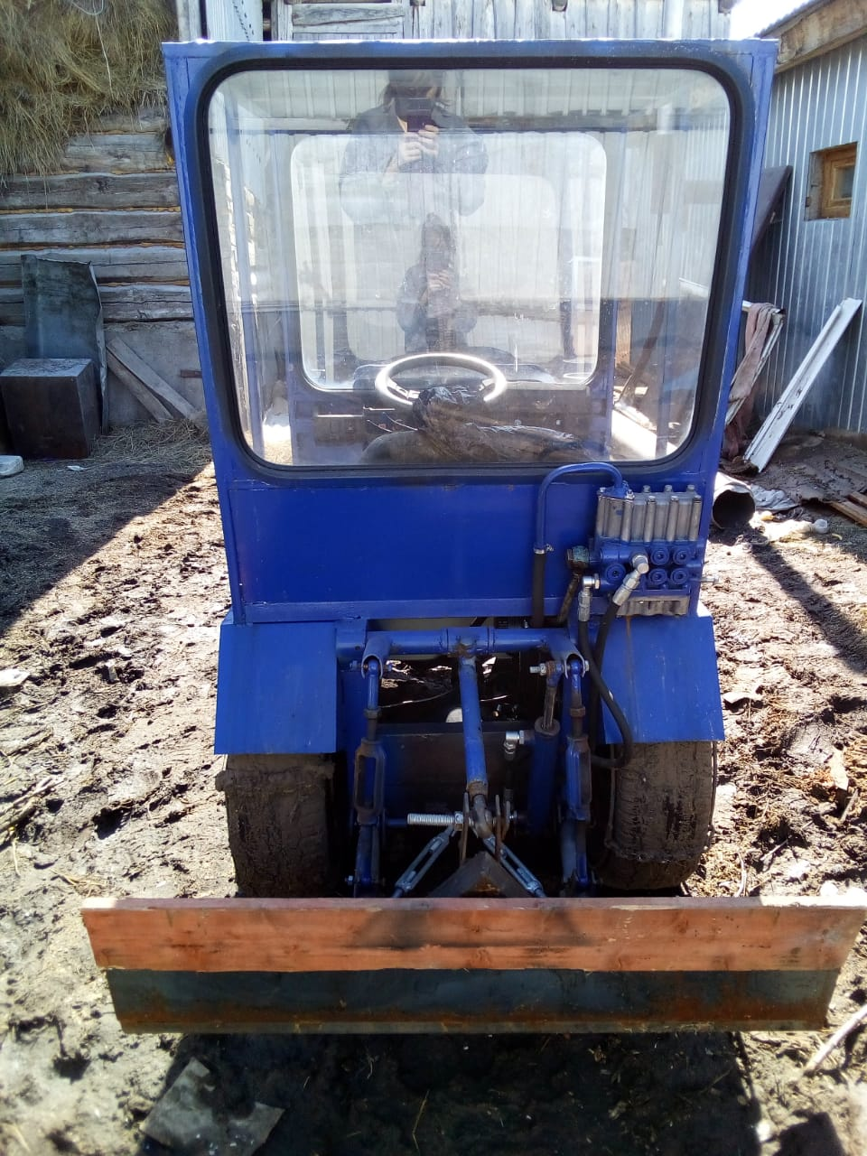
Схема сборки
Распределитель Р-80 трехсекционный.

Slide 14
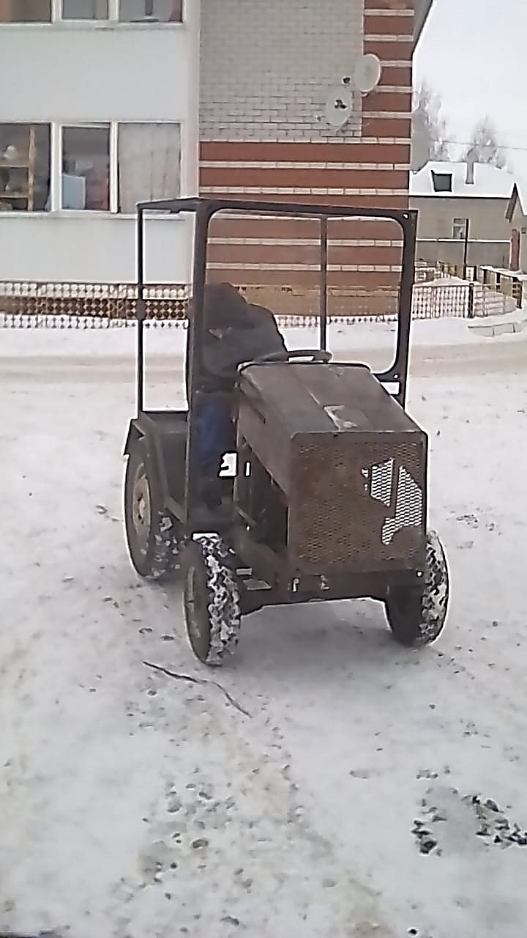
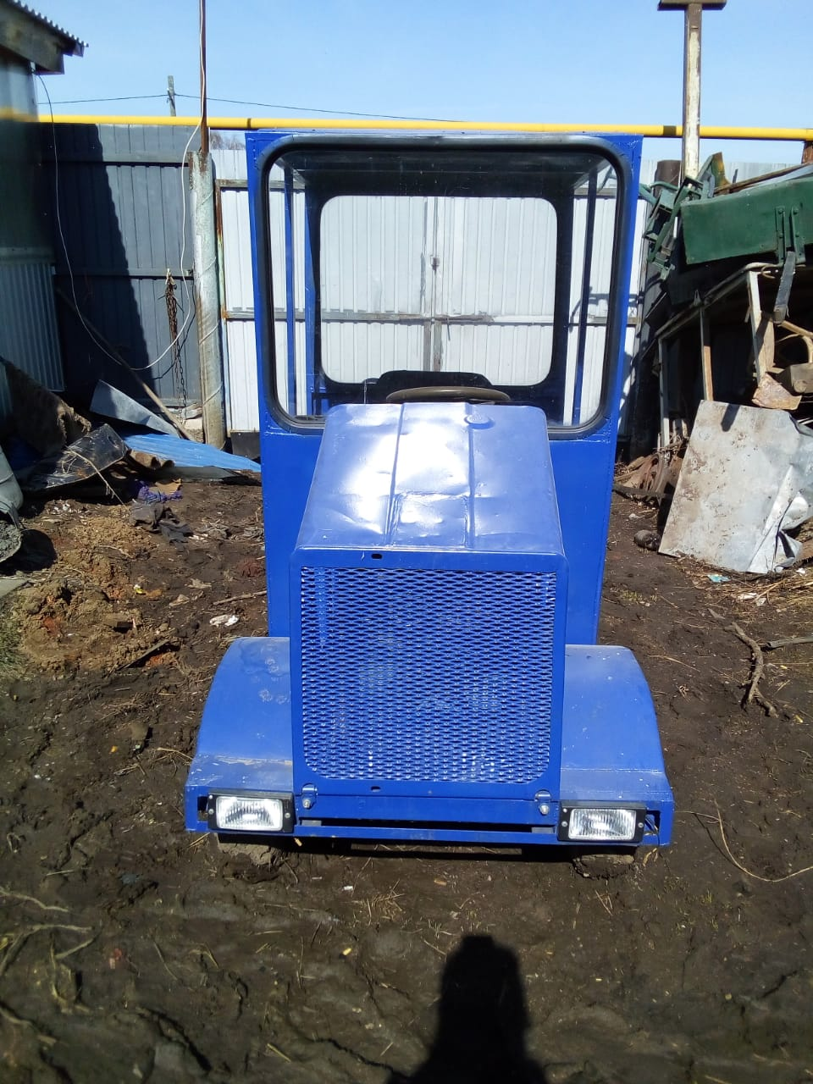
Схема сборки
Кабина и облицовка изготовлены самостоятельно из листового металла и профильной трубы.

Slide 15
Схема сборки
Остекление от автобуса.

Slide 16
Экономический расчёт:
Двигатель – 16 000 руб.
Задний ведущий мост – 3 000 руб.
Передний управляемый мост – 4 000 р.
КПП «Урал» - 500 руб.
КПП «ВАЗ» - 1 500 руб.
Гидравлический насос с приводом – 1 500 руб.
Распределитель Р-80 – 1 000 руб.
Рукава высокого давления – 700 руб.
Гидроцилиндр – 500 руб.
Листовой металл, 5 м2 – 300 руб. * 5 = 1 500 руб.
Профильная труба, 18 м – 1 890 руб.
Токарные работы – 2 000 руб.
Затраты на электроэнергию – 1 500 руб.
Краска 2 банки – 1 200 руб.
Фары – 420 руб.
Стекла – 500 руб.
Сиденье водителя – 300 руб.
Материалы, используемые для изготовления рамы, лонжерона, навески, не учитываем, т.к. они изготовлены из бросового материала, который подобрали в своем хозяйстве.
Итого: 38 010 р.

Slide 17
Вывод и практические рекомендации
Основные преимущества данного мини-трактора:
- миниатюрные габаритные размеры, позволяющие работать в помещении, т.к. он способен проходить дверной проем
- высокая маневренность за счет габаритов, большого угла управляемых колес и раздель-ной системы тормозов левого/правого ведущего колеса
- 2 коробки переключения передач позволяют использовать трактор:
а) в транспортных целях, т.е. развивать высокую скорость движения,
б) для выполнения различных сельскохозяйственных работ, т.е. обеспечивать низ-кую скорость движения и высокую мощность
- установлена задняя навеска с гидравлическим управлением, которая способна агрегати-роваться с любыми агрегатами заводского производства.
- предусмотрена возможность крепления на раму переднего фронтального погрузчика.
- сиденье водителя и рычаги управления расположены для максимального комфорта и удобства механизатора.
Разработанный трактор имеет высокую практическую значимость, т.к. может ис-пользоваться, как уже было упомянуто ранее, и в помещении, и в сельском хозяйстве для выполнения широкого спектра работ: посадка и обработка картофеля, уборка снега, вспашка земли, скашивание травы в полях, для транспортировки грузов. Для этих целей используются различные насадки: картофелесажалка, нож для уборки снега и/или прочих сыпучих грунтов, фреза для вспашки земли, роторная косилка для скашивания травы, прицеп (телега) для перевозки груза.

Slide 18

Заключение
По завершении проекта можем сказать, что цель достигнута: собран мини-трактор с заданными характеристиками. Изначально были определены требования, предъявляемые к трактору, подобраны детали, узлы, прицепные и навесные агрегаты из расчета низкой цены и высокой производительности.
Таким образом, построен своими силами в домашних условиях необходимый для облегчения возделывания личного подсобного хозяйства и содержания домашних животных мини-трактор. Собранный вид сельхозтехники показал свою рентабельность, т.е. обладает низкой себестоимостью и высокой производительностью.

Slide 19
Спасибо за внимание!

